Slide 1
Страдательные причастия настоящего времени.
Страдательные причастия прошедшего времени.

Slide 4
Выполнить упражнение 118

Slide 5
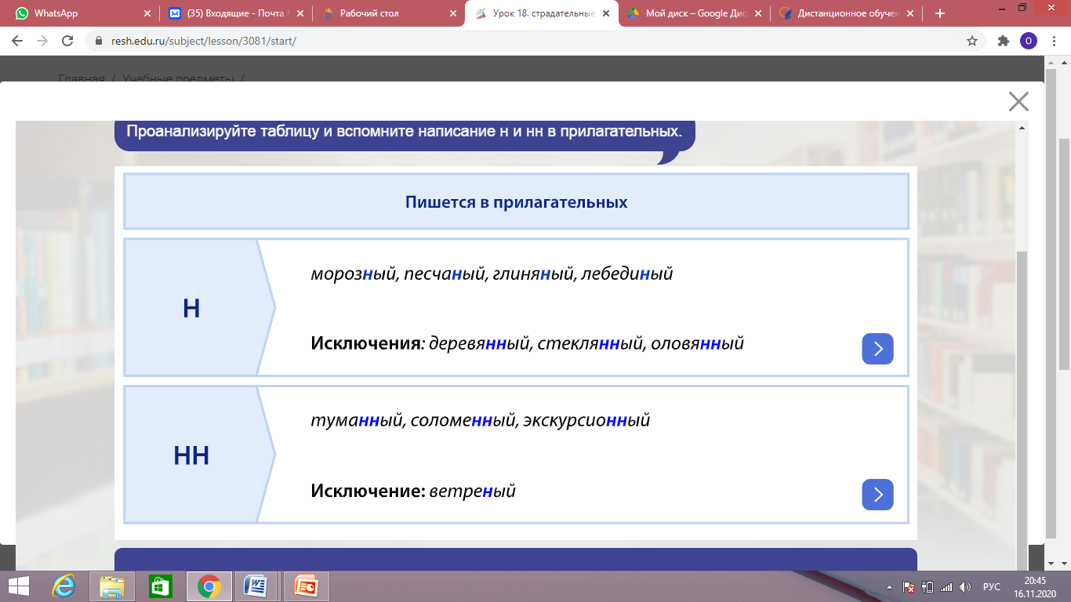

Slide 7
Ожидаемые результаты Правописание -Н- и -НН- в причастиях и прилагательных во многом схожи. На этом уроке вы узнаете правила написания суффиксов страдательных причастий прошедшего времени.

Slide 9
Выполните упражнение 124

Slide 10
Домашнее задание параграф 20,21
Упражнения 121, 125.

